Slide 1


A en rire
Face-Kini
N° 18 par Lande

Slide 2

Pour le rafraichir
Oh oui il y a nudité ? Très grave
Vive Google on se fou de notre
gueule ?

Slide 3
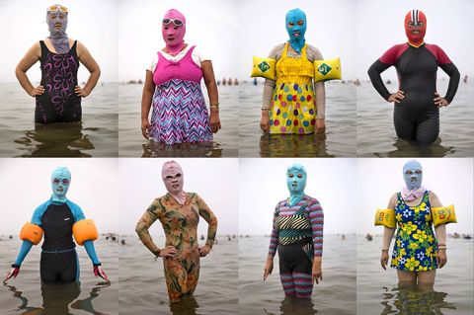
Nouvelles tenue obligatoire
certaine fois quand même
couleur chaire !
Mais en plage privé ?
, qui impose pas de nudité
Et au Canada , car en France pays
de liberté d’expression Google !

Slide 4
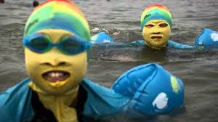
Objectif Google , à ne plus voir
de peau humaine

Slide 5
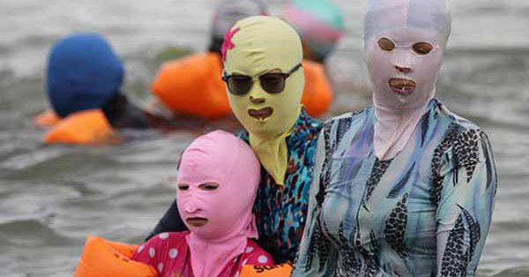

Slide 6
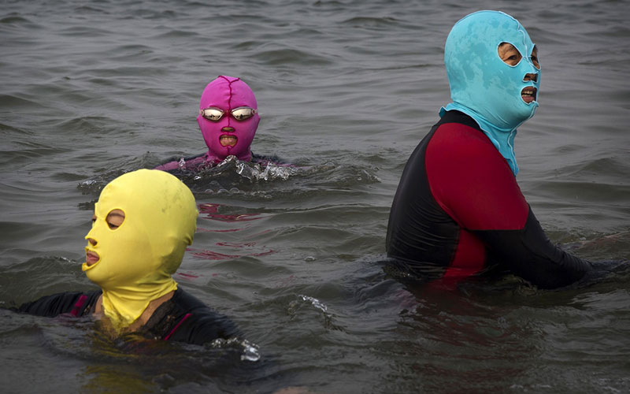

Slide 7


Slide 8
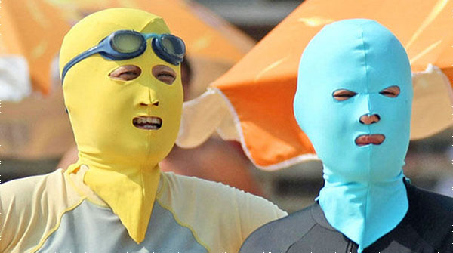

Slide 9
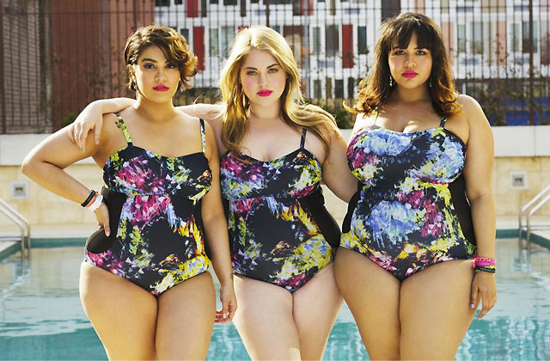
Oh cela est interdit ?

Slide 10
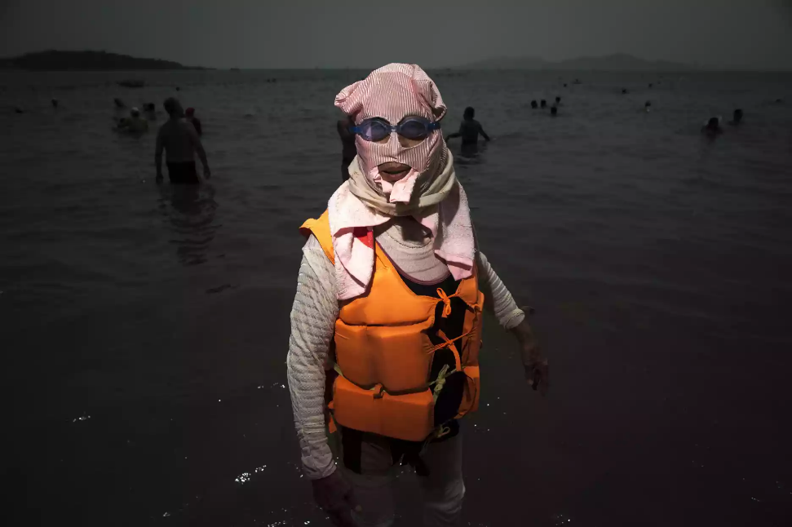

Slide 11
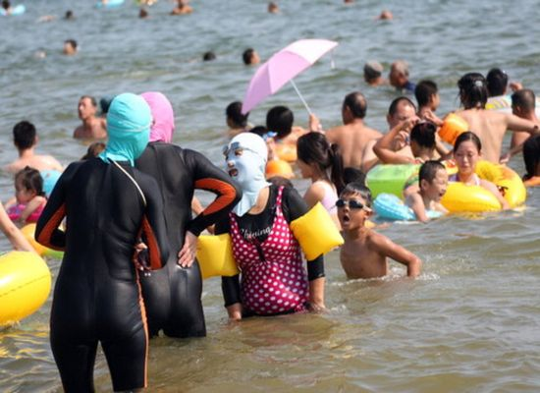

Slide 12
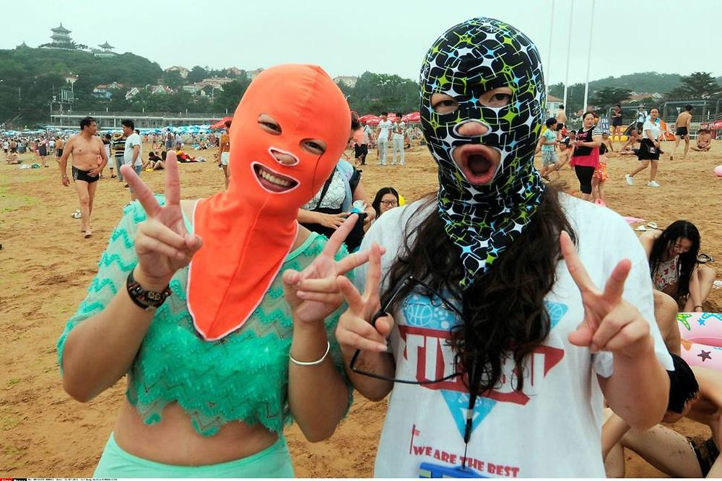

Slide 13
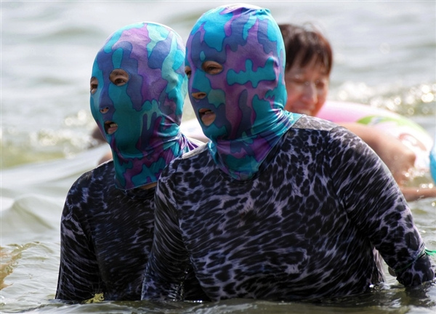

Slide 14
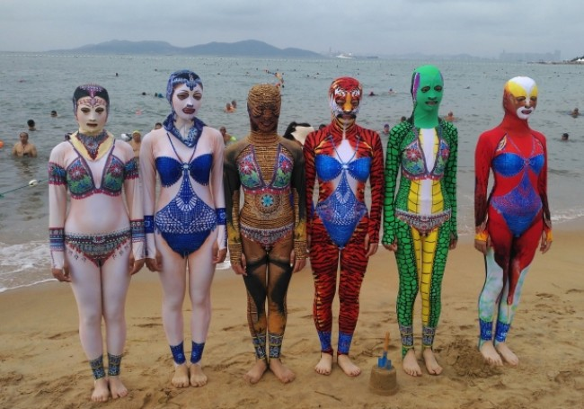

Slide 15
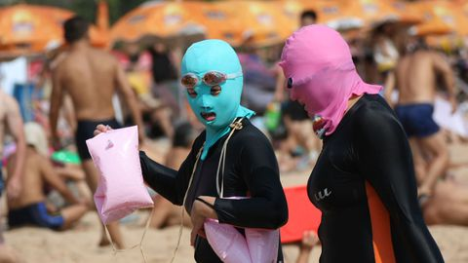
Nous les Français , nous les
préférons naturellement si vous
n’aimez
pas nos coutumes retournez
en vos pays !

Slide 16


Slide 17


Slide 18
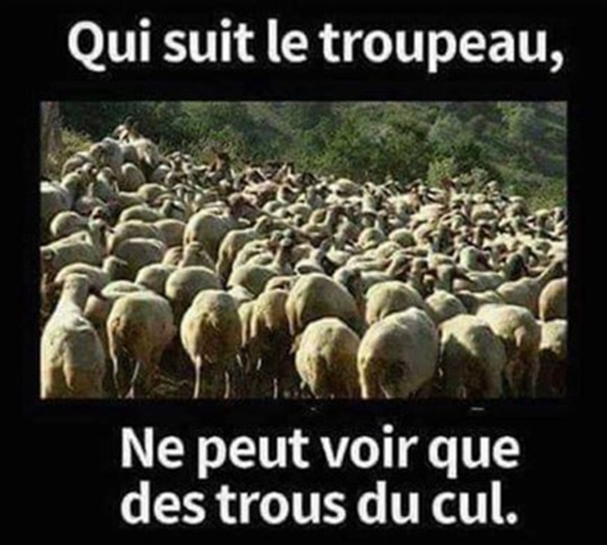

Slide 19




Slide 20
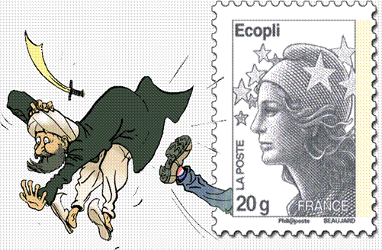

Slide 21


Slide 22


Slide 23


Slide 24


Slide 25
C’était
A en rire
par Lande

